Slide 1





B
I
8
À
2

Slide 2
















Slide 3
vở vẽ
vỉa hè
vua chúa
Trở về

Slide 4
xe lu
thị xã
xưa kia
Trở về

Slide 5
Nghỉ hè, bố mẹ cho Hà về quê.
Trở về

Slide 6
Quê Hà là xứ sở của dừa.
Trở về

Slide 7


Slide 8
Thời gian quý hơn vàng bạc.
y

Slide 9


Slide 10
y

Slide 11

y
qu
y
quý

Slide 12

quy
quỳ
quý
quỹ
quỵ
ý

Slide 13



y tá
dã quỳ
đá quý
y
y
y

Slide 14
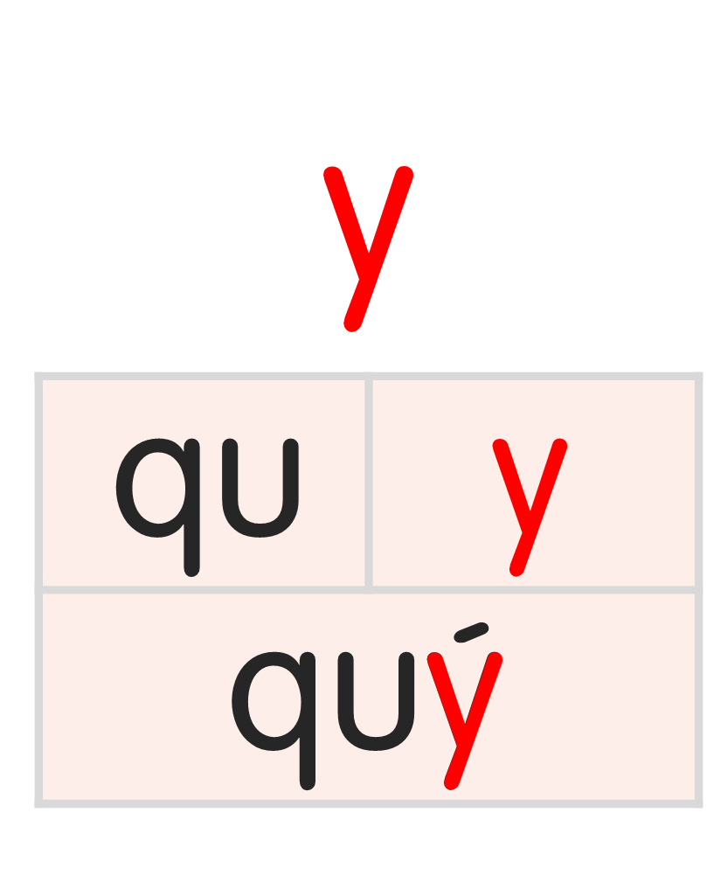
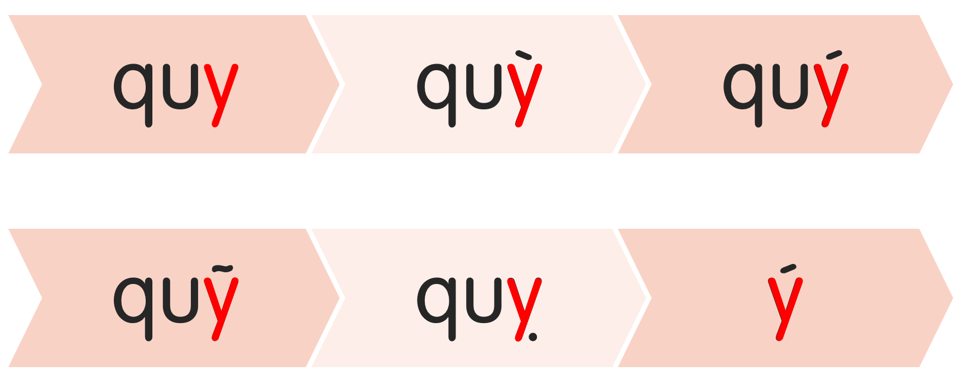


Slide 15


Slide 16
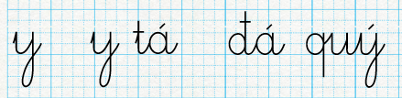

Slide 17


Slide 18
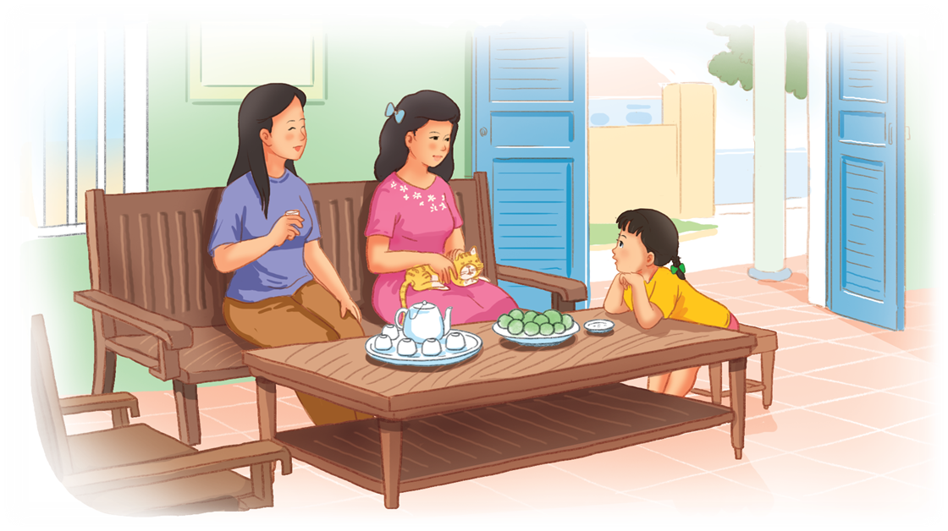
Mẹ và Hà ghé nhà dì Kha. Dì kể cho Hà nghe về bà. Hà chú ý nghe dì kể.
y

Slide 19


Slide 20

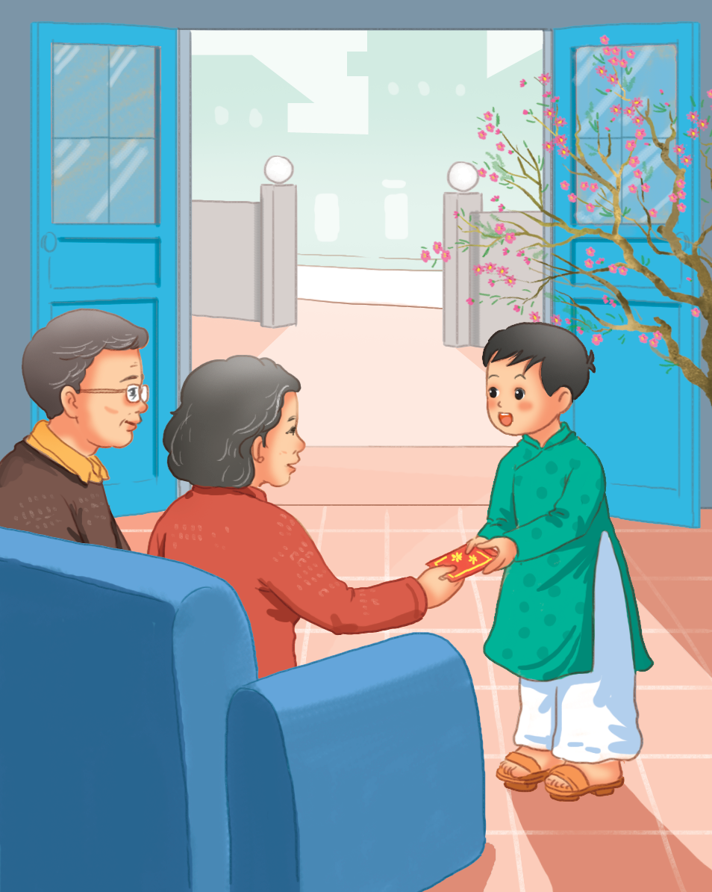
Cảm ơn

Slide 21
CỦNG
CỐ
BÀI
HỌC

